Slide 1
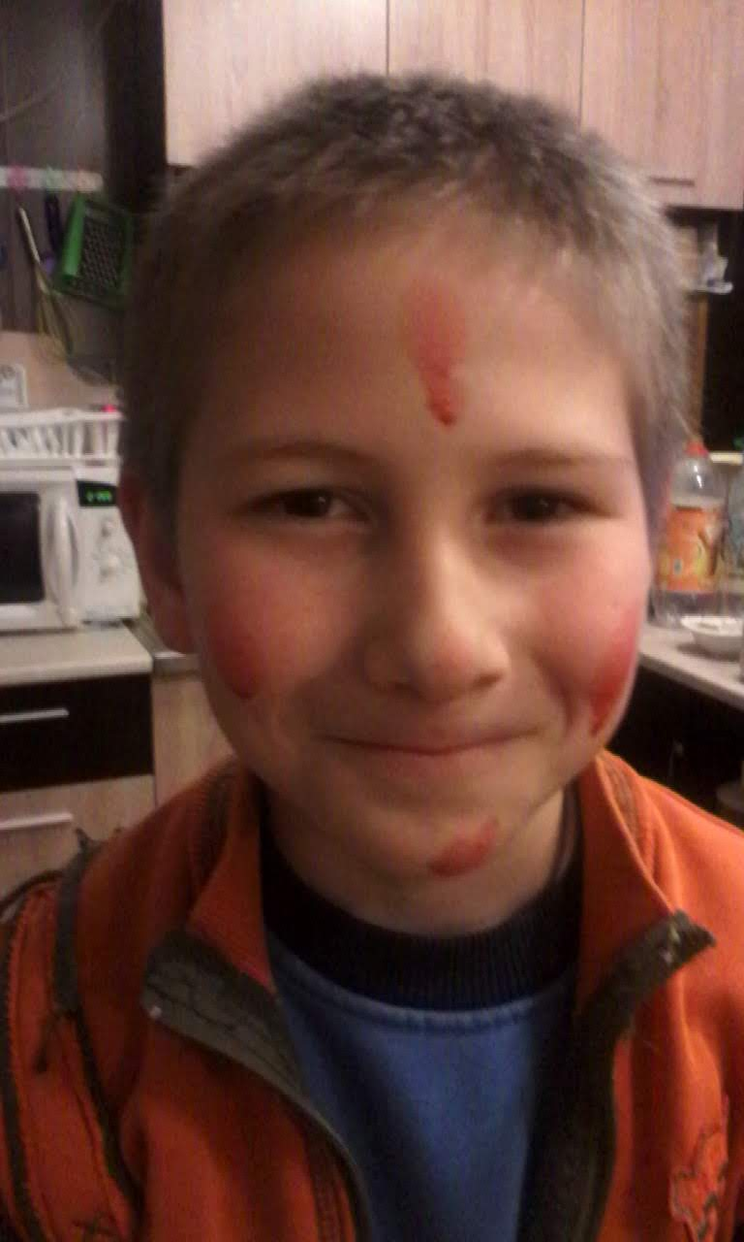
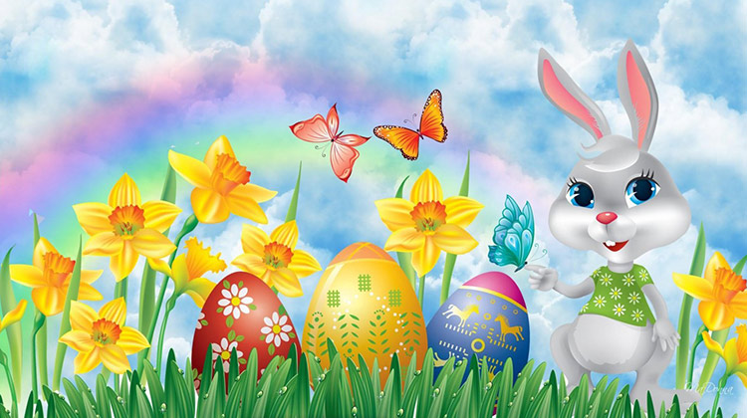
ВЕЛИКДЕН
Да празнуваме и помним

Slide 2
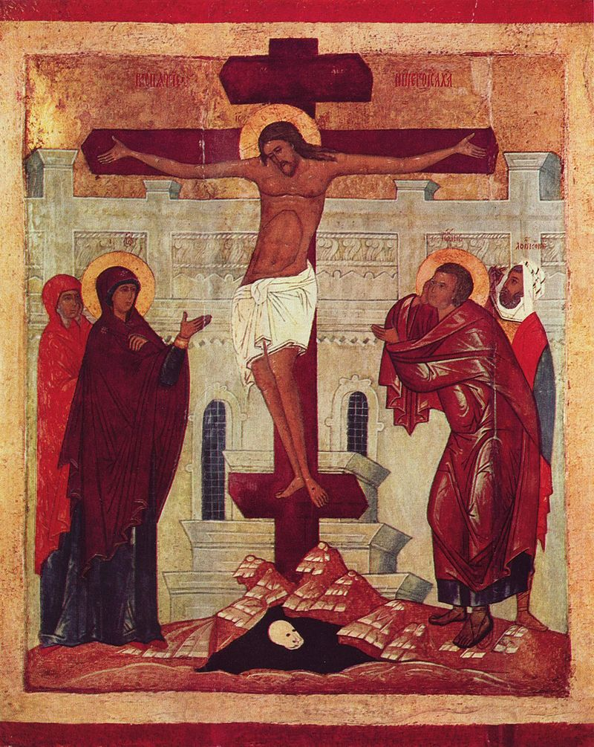
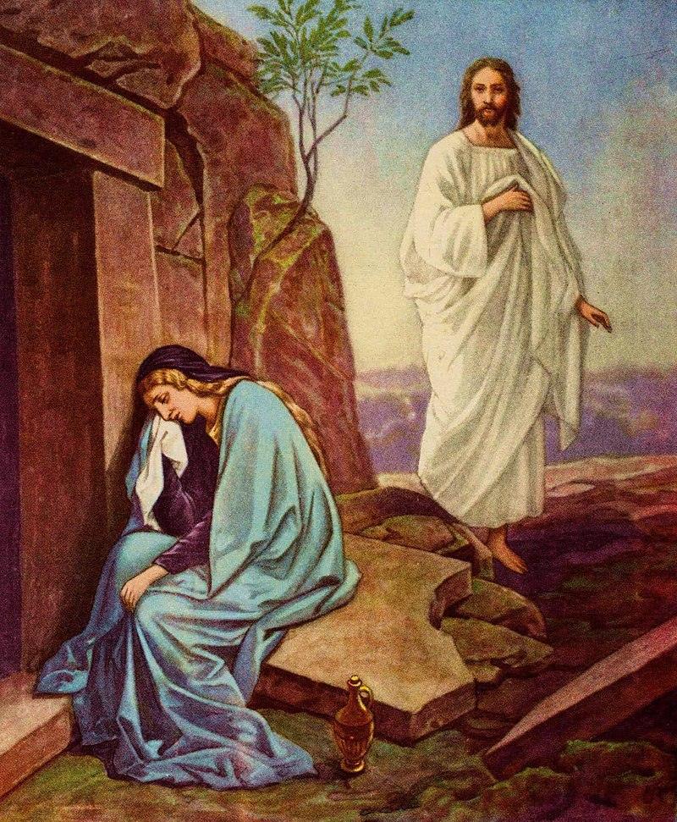
Великден (Възкресение Христово) е денят, в който християните честват Възкресението на сина Божи Иисус Христос.
В християнската религия на Възкресение Христово (Великден) се чества възкръсването на Иисус Христос. То е на третия ден, след като Иисус Христос е разпънат на кръст и погребан. Празната гробница е видяна от жените мироносици, посетили гроба. След това Иисус Христос се явява на Мария Магдалена, а после и на апостолите. Католическата и протестантската църква също отбелязват Възкресение Христово.

Slide 3
Великден е сред най – важните празници в народния и в религиозния календар, наричат го Празник на празниците. Датата му е подвижна и се мени година за година. Изчислява се спрямо първото пълнолуние след пролетното равноденствие, но е винаги в неделя и може да бъде най – късно на Гергьовден, който се празнува на 6 май. Великден е популярно име на Възкресение Христово. Според християнските вярвания заради учението на Иисус Христос е бил осъден на смърт и разпънат на кръст, но след три дни възкръснал. Празникът съвпада с пролетното събуждане на природата за нов живот. Според традиционните представи Възкресението е станало по време на еврейския празник Пасха и затова на някои езици например на гръцки, Великден се нарича Пасха.
БИБЛЕЙСКИ МИТ
Пасха (Песах) е празник на избавлението на еврейския народ от робството му в Египет.
Библейския мит разказва за това как евреите били поробени в Египет и над тях властвал жесток фараон. По негова заповед всички еврейски момчета били избивани още при раждането им, но едно от децата оцеляло. Майка му го спасила, като го пуснала в кошница по реката. Намерила го дъщерята на фараона. Нарекла го Мойсей.
Когато Мойсей пораснал, той се опълчил срещу фараона и поискал да освободи евреите от робство. Фараона отказал, но Бог пратил на Египет много страшни бедствия.

Slide 4
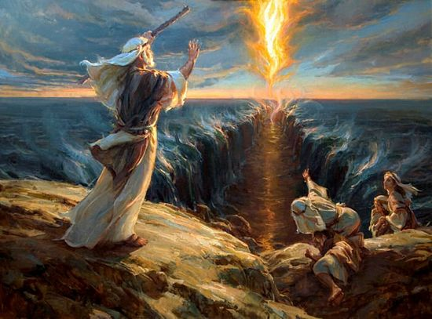
Накрая фараонът отстъпил и разрешил на Мойсей да напусне Египет заедно със своя народ.
Повел Мойсей евреите, но когато стигнали до Червено море, ги застигнал фараонът с войските си. По заповед на Бога Мойсей прострял ръката си към морето. Водата се отдръпнала встрани и евреите преминали по сухото дъно. Опитал се и фараонът да мине, но водата го заляла и го удавила заедно с войската му. Така Мойсей извел своя народ от Египет и го спасил. Оттогава еврейският народ празнува Пасха като ден на избавлението. За евреите той е един от важните семейни и общонародни празници.
Самото събиране около празничната трапеза се нарича Седер. До храма се отнасяли жертвени животни (обикновено агне или яре), които след това се изпичали на открито и се ядели с безквасен хляб, докато се преразказва историята на изхода от Египет.

Slide 5
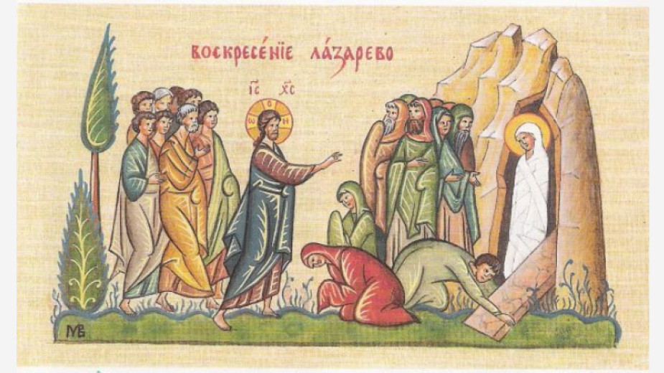
Пролетни празници преди Великден
Лазаровден е християнски празник, който носи името на Свети Лазар. Името Лазар е символ на здраве и дълголетие. Лазар е бил приятел на Иисус Христос. Когато умира, четири дни след неговата смърт той е възкресен. Бог казва “Лазаре, стани!”, и съживява Лазар, който излиза от гробницата си.

Slide 6
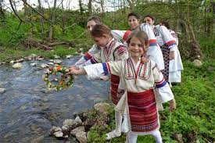
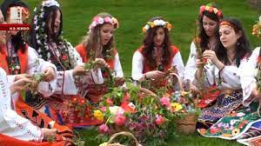
Лазаровден се празнува на осмия ден преди Великден. Както Великден, така и Лазаровден се пада всяка година на различна дата, но винаги в събота.
На Лазаровден момите са пременени в традиционни фолклорни носии . Те обикалят къщите на селото, пеят обредни лазарски песни и благославят за здраве, щастие и берекет. Стопанинът на дома ги дарява с яйца, пари, плодове и дребни подаръци. Основните песни на Лазаровден са благослов за здраве, плодородие и благополучие на дома. Празникът носи пролетно настроение. Вярвало се е, че мома, която не е лазарувала, не може да се омъжи. Затова е било задължително всяко момиче от селото да лазарува.
На този ден се изпълнява обичаят Лазаруване. Младите жени, наречени “лазарки”, берат цветя за венците, които ще оплетат за празника Цветница (на следващия ден).

Slide 7
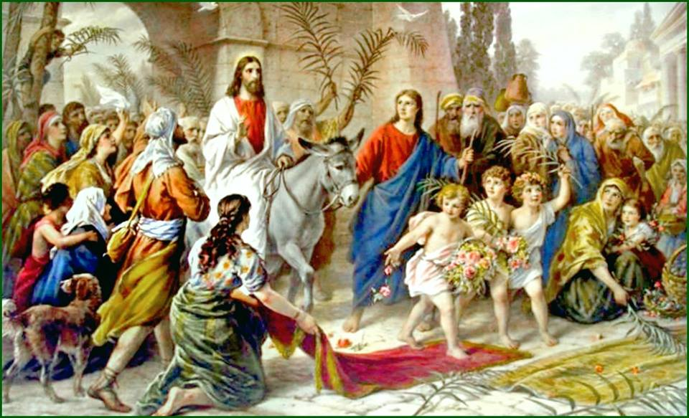
Цветница е подвижен християнски, религиозен празник, който се празнува както в православната, така и в католическата и протестантската църква една седмица преди Великден, в неделята след Лазаровден. Нарича се още Връбница, Цветна неделя, Вая(Вайя), Куклинден, а в западните църкви - Палмова неделя.
На този ден християнската църква празнува влизането на Иисус Христос в Йерусалим в дните преди еврейската Пасха. Според новозаветните евангелия Христос пристига в града, яздейки магаре, а вярващите го посрещат, като разстилат пред него дрехите си и маслинови клонки.

Slide 8
След като възкресил престоялия четири дни в гроба Лазар, брат на сестрите Марта и Мария, Иисус Христос тръгнал за Йерусалим. Когато наближил града с придружаващите го ученици и стигнали до Витфагия, той пратил двама от тях да отидат в селото и да му доведат вързаната в началото на селото ослица и малкото ú, а ако някой ги попита защо правят това да кажат, че е потребно на Господ. Като разбрали, че ослицата е за Христос, никой не им попречил. Той я възседнал и така влязъл тържествено в Йерусалим. Вестта за възкресението на Лазар вече го изпреварила и хиляден народ тръгнал към Витания, за да го посрещне. Народът, виждайки в Иисус Христос Спасителя, възторжено размахал палмови клонки и хвърлял цветя пред нозете му. Шествието продължило и от височината на Елеонското възвишение до храма. Там Христос извършил множество изцерения на болни и недъгави хора. На този ден в църквата се отслужва молитва и се благославят върбови клонки. Те се раздават на вярващите и всеки ги отнася до дома си за здраве. Окачват с върбови клонки портите и се сплита венче от осветената в църквата върба. Върбовите клонки символизират палмовите, с които е бил посрещнат в Йерусалим Иисус Христос.

Slide 9
Цветница е пъстър , тачен и обичан от българите обичай. Цветница винаги е в неделен ден, най – благия ден от седмицата. Това е денят на семейството, на Бога и на вярата. Цветница е празник на цветята, на божията любов и е обвита в символиката на вечната и непрекъсната пролет в Райската градина. Цветница настъпва винаги след друг традиционен български обичай Лазаровден.
На Цветница, на службата в храмовете християните държат в ръцете си осветени върбови клонки, които заменят палмовите клонки – вайи, сякаш отново посрещат своя Спасител. Осветяването на върбичките се извършва на всенощното бдение в събота вечер.
След богослужението християните отнасят осветените върбови клонки в домовете си за здраве и предпазване от болести и зло. Вярва се, че осветената върба има предпазна сила, затова тя се запазва цяла година пред домашната икона. Поверията по нашите земи гласят, че завитото на венец върбово клонче се поставя на входната врата на дома, за да го пази от зли сили и зли очи. По тази същата традиция и венчетата от върбови клонки се поставят на детските главички, за да са здрави децата.
Този обичан български празник Цветница се свързва с обичая “кумичене”, който донякъде е пряко свързан и с Лазаровден. Лазарувалите предния ден моми се събират на реката, ката всяка носи свое венче и омесения предварително обреден хляб(кукла) и изпълняват обичая “кумичене”.

Slide 10
Венчетата и парчета от хляба се нареждат на дъсчица и се пускат по течението на реката. Венеца на лазарката, който излезе най–отпред пред другите, дава правото на притежателката си да бъде наречена “кумица” и тя повежда моминското хоро към своята къща.
“Кумицата” бива почитана и уважавана от другите лазарки, като те търсят мъдрите ú съвети през годината. Задължение на “кумицата”е да направи празнична вечеря за останалите си дружки в дома си. Този обичай се практикува и до днес по някои български села. На този празник с кумиченето на лазарките завършва цикълът на моминските пролетни игри. Привечер на мегдана моми и ергени за последен път играят лазарското хоро, като за първи път след Великденските пости хорото е сключено. Седмицата, която започва в понеделник след Цветница, се нарича Страстната седмица. В нея християните съпреживяват мъките на Христос.
Като, че ли с настъпването на Цветница, настъпва и пролетта, времето се затопля, пъпките на дърветата разцъфват и природата се събужда за нов живот, след дългия зимен сън ☺ ☺ ☺
Всички носещи имена не само на цветя, но и на разнообразни растения празнуват на празника. Поверията сочат, че всеки човек носещ име на цвете или растение, носи и частица от него в характера си. Имен ден празнуват всички, които носят имена, произлизащи от названия на растения.

Slide 11
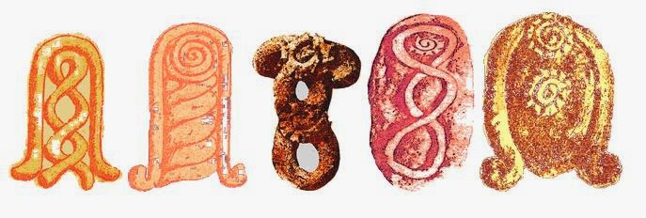
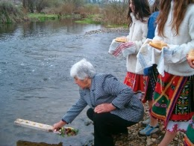
Обредни хлябове “кукли”, които се поднасят от лазарките на кумицата

Slide 12
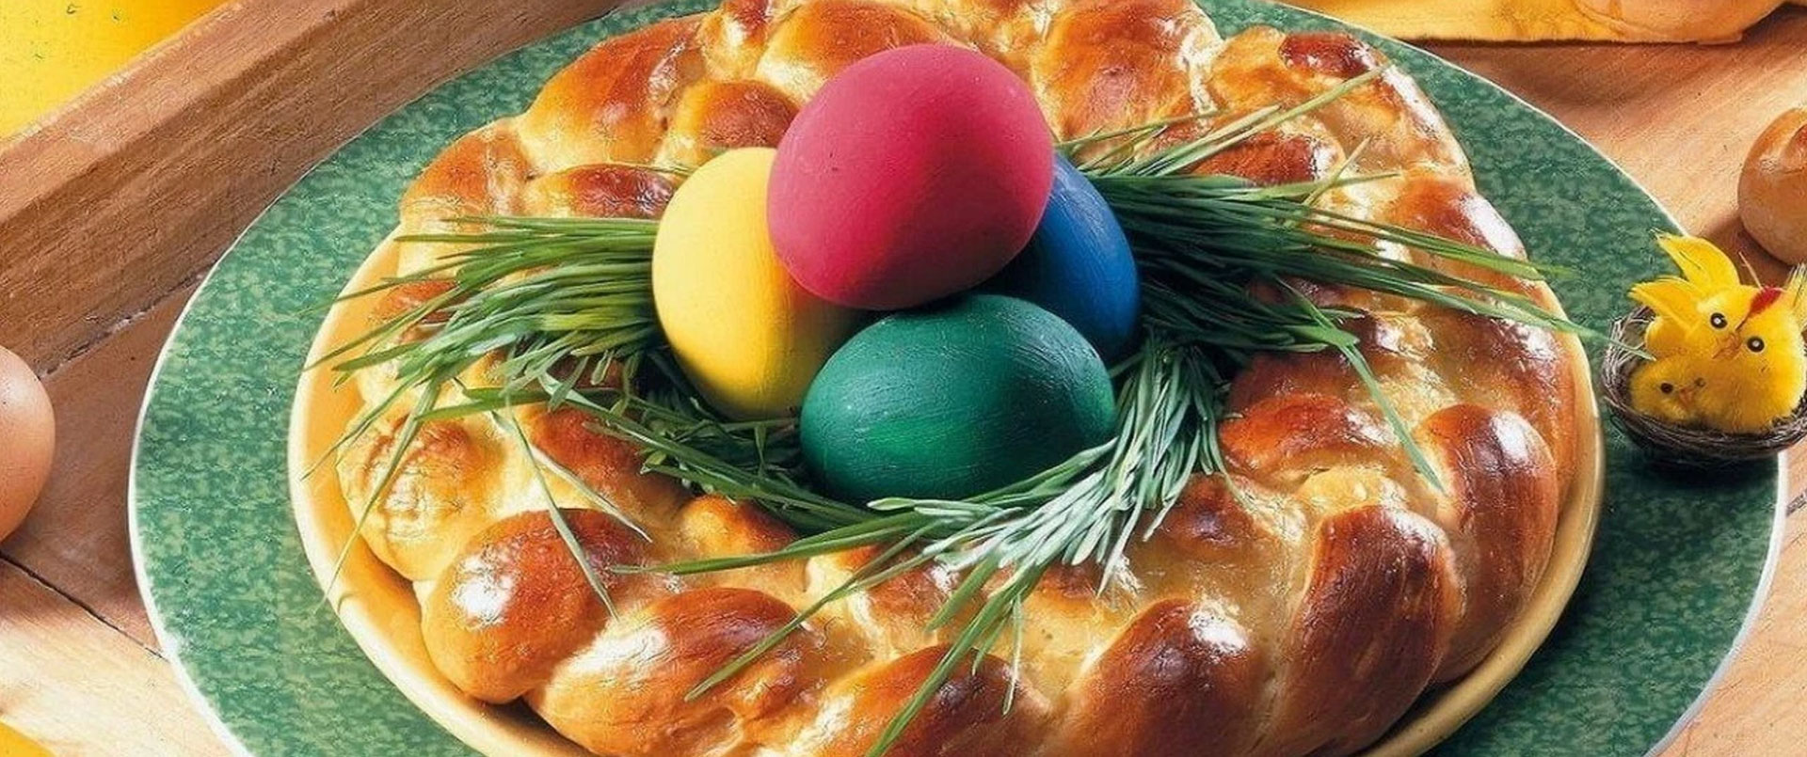
Нека да празнуваме – Великден е !
Великден е един от най-големите и важни християнски празници. Покрай неговото честване има много традиции и обичаи. На този ден свършва Великият пост, който продължава осем седмици. Седмицата след Лазаровден и Цветница, е седмицата преди Великден, която се нарича Страстна седмица (на църковнославянски “страст” значи “страдание” ).

Slide 13
Страстната седмица (наречена още Седмицата на страданията) е последната седмица от живота на Иисус Христос преди да бъде разпънат на кръст. Започва с тържественото му влизане в Йерусалим и завършва с Неговото Възкресение. Всеки ден от тази седмица се нарича велик – Велики понеделник, Велики вторник, Велика сряда, Велики четвъртък, ….
Велики петък или още Разпети петък е най–тъжния и тежък ден за Божия син-Иисус Христос. В този ден Христос претърпял безброй мъки и страдания. Това е денят, в който разпънали на кръст невинния Иисус Христос – изтезаван за нашите беззакония и мъчен за нашите грехове и пренесен в жертва за греховете на цялото човечество.
На Велики петък Иисус е погребан в каменен саркофаг в пещера, пред която поставят стражи и огромен камък на входа. На този ден в храмовете се извършва неговото опело. Вярващите на Разпети петък ходят на църква, минават три пъти под масата за здраве, излизат и целуват разпятието. На утринна служба се четата дванайсет откъса от евангелието, които разказват за страданията на Христос.
На Велики петък (наричан още Разпети петък), не се работи и се вярва, че ако някой работи на този ден ще го сполети нещастие. Велики петък(Разпети петък) е времето за душевно пречистване. На този ден в храма се припомнят и съпреживяват Христовите страдания, смъртта му и погребението му. Преди началото на службата, на специално издигнато място в средата на храма се издига символичен гроб Христов, украсен с цветя, а на престола се поставя Плащеницата – платът, с който е било завито мъртвото тяло на Иисус Христос след свалянето му от кръста. Плащеницата представлява платно, на което е запечатан образът на положеният в гроба Спасител.

Slide 14
Великден е празник на прераждането, вярата, събуждането за нов живот. На този ден светът е по-шарен и весел с пъстро боядисаните яйца и домашно приготвените козунаци. Това е един велик ден, в който отново се радваме на малките неща като да успеем да победим в “сблъсъка’ с яйца. Със сигурност Великден става още по – истински когато наоколо тичат щастливи и весели деца, на които тепърва им предстои да научат повече за празника, за неговия произход и традиции.
По времето на нашите баби, през неделята, понеделника и вторника са се играли хора на мегдана. На тези хора родителите са избирали брачните половинки на децата си. Много важно било всички, и най-вече момите да са пременени с най–новите си дрехи, не само да са красиви, но и да покажат, че са работливи и са успели да си ушият новите дрехи.
Няма как да празнуваме Великден без да имаме и боядисани яйца. Едно от основните неща, с които свързваме празнуването на Великден е боядисването на яйцата. Яйцата са тясно обвързани с празника, а тяхната символика е различна. Великденските яйца са специално боядисани или нарисувани яйца, които се поднасят на Великден.
Великденските яйца са една от основните характеристики на християнските празници(както е коледното дърво). Напомнят за възкресението на Христос.
Според преданието за първото Великденско яйце, Мария Магдалена поднесла яйца на император Тиберий и му казала за възкръсването на Иисус, а императорът казал, че това е невъзможно и ако е така, яйцето от кокошка което, държи трябва да стане червено, и то станало. Затова най-важен и основен за великденските яйца е червеният.

Slide 15
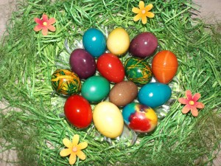
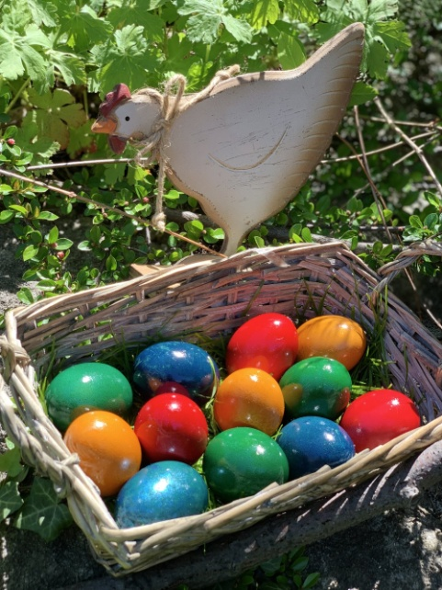
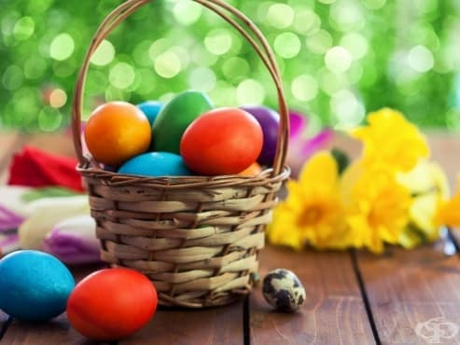
Друга легенда, относно възникването на тази традиция, е че когато разпънали Христос на кръста, една кокошка дошла и снесла под него яйце. Стичайки се върху яйцето, кръвта му го обагрила в червено.
В източноправославните и католическите църкви великденските яйца са боядисани в червено, за да се означи кръвта на Иисус Христос.
Яйцето се използва като символ на началото за нов живот, също както излиза нов живот от яйцето, излюпено от кокошката. Твърдата черупка на яйцето символизира запечатаната гробница на Христос, а пропукването на яйцето символизирало Неговото възкресение.
Останалите яйца се боядисват в различни цветове. Правят се и рисувани(писани) яйца. За боядисването на яйцата се използват и други цветове. Синият цвят символизира непорочността, виолетовият – кръста, зеленият – Христовите ученици, а жълтият – самият Бог.

Slide 16
В България по традиция яйцата се боядисват на Велики четвъртък или на Велика събота. Първото се оцветява винаги в червено от най възрастната жена. Докато то е още топло и прясно боядисано тя натърква бузките и рисува кръстен знак на челата на децата, както и на всички останали членове от семейството за да бъдат здрави през цялата година.
Първото яйце е символ на здраве, благоденствие и благополучие за семейството. Традицията повелява първото яйце за Великден да се оставя пред семейната икона, където е стояло миналогодишното първо яйце. Този обичай е запазен и се вярва, че миналогодишното яйце е носител на здраве и добри енергии. Някои предпочитат да разчупят яйцето, за да проверят дали се е запазило и спрямо това да се опитат да предскажат късмета си за следващата година. След което яйцето се пуска в течаща река. Според поверието, ако яйцето не се е развалило и не е придобило силен неприятен аромат, вещае предстоящата година, че ще е добра и благополучна. Други, вземат старото яйце и го заравят в градината. Това се смята, че носи берекет (плодородие) в градината.
Преди появата на изкуствените оцветители, по нашите земи са се използвали отвари от различни билки и ядки, за да се боядисат яйцата. С отвара от риган се получавала червена багра, от смрадлика – оранжева, от коприва – зелена, а жълтата багра се е получавала от орехи и кори от ябълки или отвара от стар кромид лук.
На самия празник Великден всички в семейството се чукат с яйца и на който яйцето се окаже най-здраво, се вярва, че ще е най-здрав през годината.

Slide 17
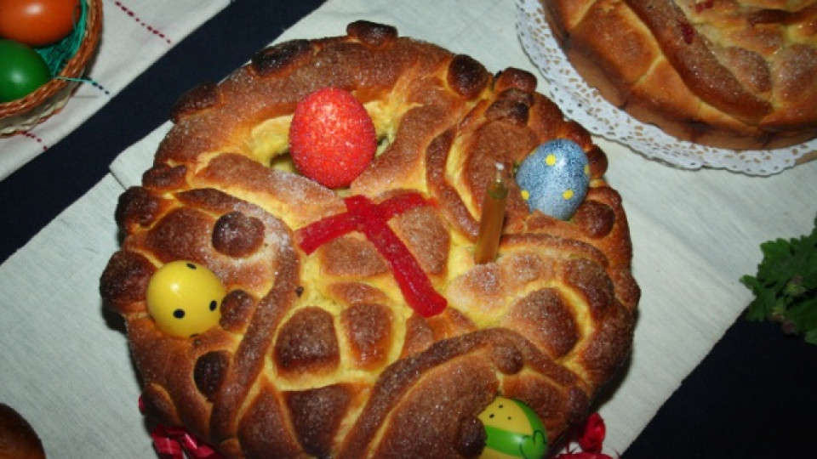
Великденските празници няма как да минат без присъствието на козунака на трапезата. Той е част от традицията, както и боядисаните в червено яйца. Козунакът представлява сладък обреден хляб, който символизира тялото на Иисус Христос. Традиционно се приготвя и консумира на Великден.
У нас козунакът се е наложил в периода 1915 – 1920г. Дотогава за празника са се месили други хлябове, наричани колак, пармак, кравай. Твърди се, че историята на козунака започва в началото на 17 век във Франция, откъдето постепенно се пренася в цяла Европа. В Италия Великденският обреден хляб се нарича панетоне, а в Русия – кулич.

Slide 18
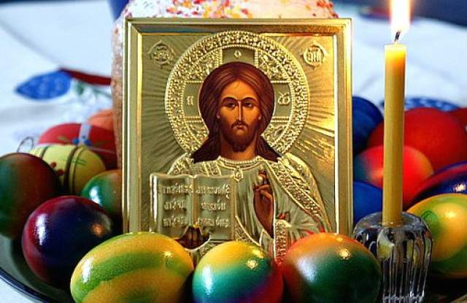
В българската традиция се приема, че за да се замеси козунак е свещено действие и ритуал. Козунакът е труден за приготвяне и изисква много време, месене и специални условия, като това, че помещението, в което се меси и втасва тестото, трябва да е добре затоплено. Друго характерно за козунака е, че той трябва да е добре бухнал и да стане “на конци”. Често към тестото се добавят и различни видове ядки, стафиди, настъргана лимонова кора, локум, мармалад и др. По традиция козунакът трябва да се замеси рано в събота сутрин, а яденето му не може да започне по-рано от неделя след Възкресение, тъй като преди това се пости.
Според изследователи на българското възраждане за пръв път козунак в съвременния му вид се е появил в Шумен в средата на 19 век, когато тук временно пребивават унгарските емигранти, начело с Лайош Кошут ( Унгарски национален герой, ръководител на Унгарската революция от 1848 – 1849 година).
На Велика събота два часа преди полунощ започва службата в православната църква. Всеки запалва свещичка от огъня, който носи свещеникът. Когато настъпи Великден(в полунощ), хората се поздравяват с “Христос Воскресе!” и отговарят с “Воистина Воскресе!”. Със запалените свещички хората бавно обикалят храма, като символ, че цялата вселена е очистена, избавена и възстановена.

Slide 19
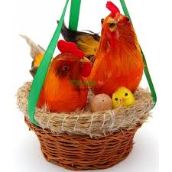
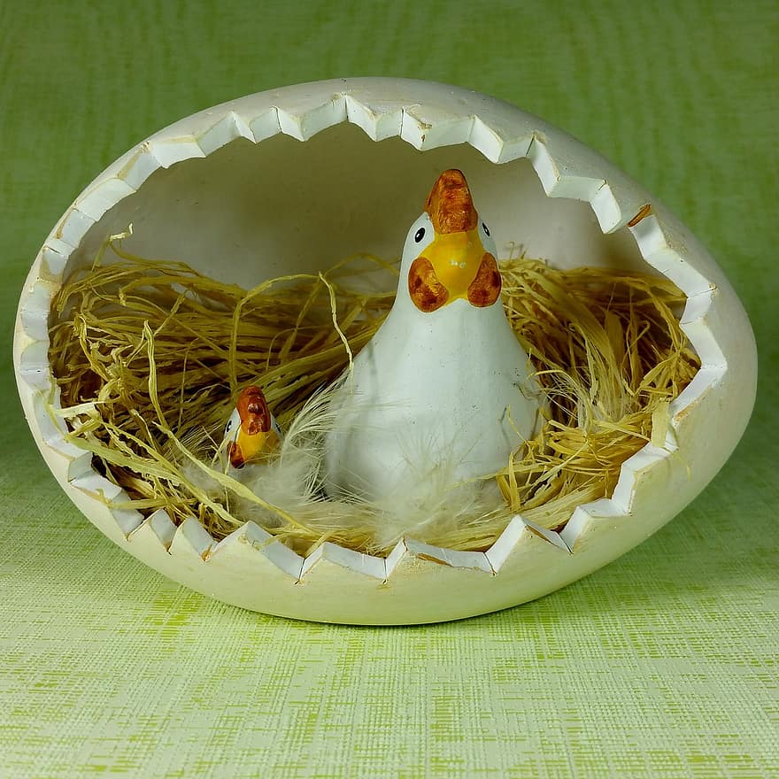
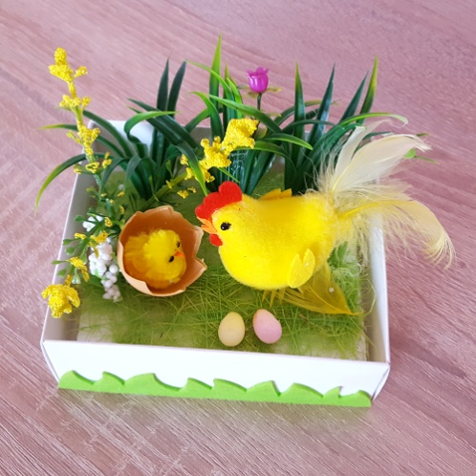
Освен Великденските яйца и козунак, символи на празника са още Великденският венец, агнето, пиленцето и кокошката, както и зайчето.
Домът ни грейва празнично, щом поставим венец на входната врата и на великденската трапеза. Той е специален и универсален символ, свързан с небето, с идеята за безкрайността и единството на вселената. Венецът е щит, който предпазва дома от зло.
Агнето е образ, който свързваме с Великден и възраждащата се пролет. Новороденото агънце е символ на новия живот, невинността и доброто в нас. Иисус Христос често е изобразяван като Агнец. За него Йоан Кръстител казва думите “Ето Агнецът Божий, който взема върху Си греха на света”, защото смирението и благородството, е това, което събира християните на светлия празник.
На особено внимание във великденската декорация се радват образите на пиленцето и кокошката. Символи на новия живот, дома и грижата. Цялото кокоше семейство има своето място във великденската символика. Пилето е символ на новопоявилия се живот и възхвала на пролетта. Кокошката носи уют и спокойствие в дома, топла грижа и бдителна закрила.

Slide 20
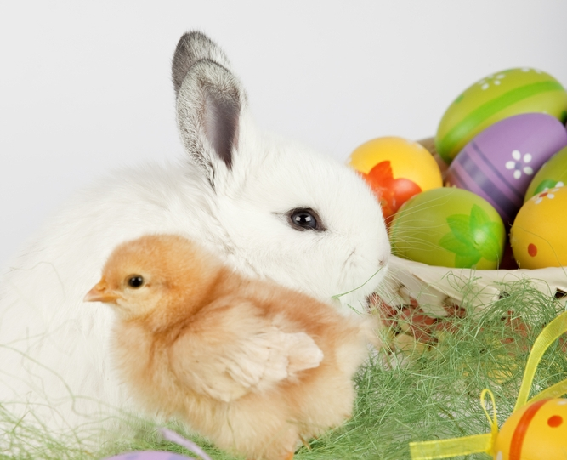
Великденският заек е символ на празника Великден. Животното заек традиционно се свързва с прераждането на природата и изобилието, новото начало. Зайците символизират плодовитостта, защото раждат по много зайчета.
Съществува легенда, според която великденският заек някога бил голяма красива птица, принадлежаща на богиня. Веднъж тя я превърнала в див заек, но тъй като той все още е птица по душа, продължава да прави гнезда и да ги пълни с яйца.

Slide 21
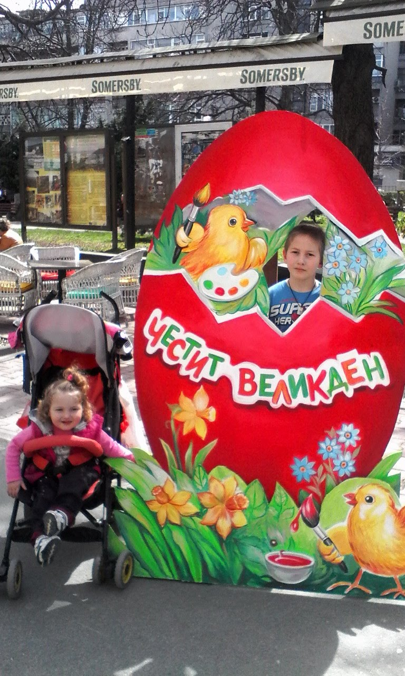
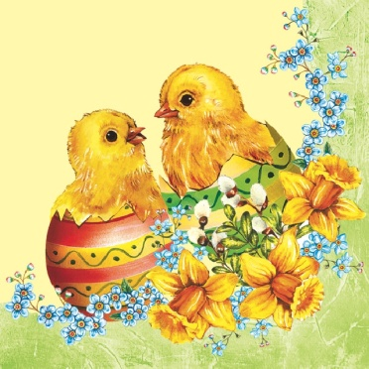
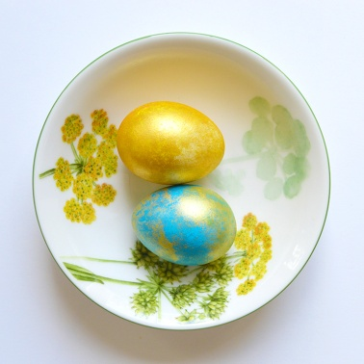

Slide 22
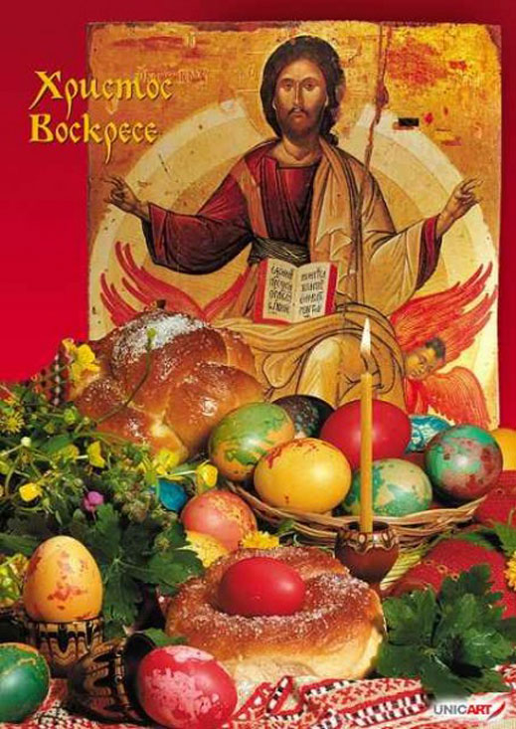

Slide 23
Изготвил
Митко Калоянов Янков
5.в клас
2021 г.

